Slide 1
幾何学非線形および材料非線形を含む メッシュリゾーニング解析に対する 平滑化有限要素法の定式化
大西 有希， 天谷 賢治
東京工業大学

Slide 2
研究背景
柔らかい材料の静的超大変形問題を 高精度かつ安定に解きたい． （最終目標：成形解析 e.g. 熱ナノインプリント等）
メッシュ固定のFEMを使用すると メッシュがすぐに潰れてしまい，解 が得られない．
メッシュリゾーニング（メッシュを何度 も切り直して計算を続行すること）が 不可欠．

Slide 3
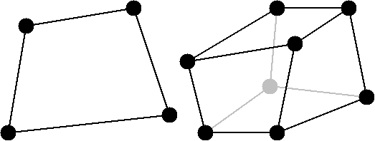
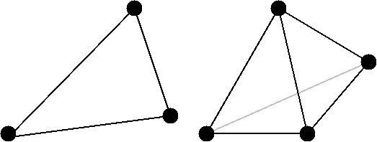
メッシュリゾーニングの問題点
任意の変形状態を持つ領域を良質な四角形要素（２D）および六面体要素（３D）でリメッシュすることが出来ない．
しかし，標準的な（定ひずみ）三角形要素および四面体要素は容易にせん断ロッキングおよび体積ロッキングを引き起こす為，低精度な解しか得ることが出来ない…
B-bar法やF-bar法をそのままは適用出来ない．
拡張ひずみ仮定法(EAS)は不安定．
２次要素は大変形問題では却って精度が悪い． （２次ハイブリッド要素は大たわみならOKだが大ひずみはNG．）
三角形要素および四面体要素を使用せざるを得ない．

Slide 4
解決案と研究目的
解決案
近年，三角形要素および四面体要素を用いた大変形解析でロッキングを回避できる平滑化有限要素法（Smoothed Finite Element Method: S-FEM）が開発された．
ただし，これまでに提案されたロッキングフリーなS-FEMの定式化（詳細は後述）では単純な弾性体しか扱うことが出来ないという問題があるため，改良が必要である．
研究目的
従来のロッキングフリーなS-FEMに独自改良を加え，単純な弾性体以外の非線形材料を扱えるようにする．さらに，提案するS-FEM定式化に適合するメッシュリゾーニング法を開発し，超大変形問題も扱えるようにする．

Slide 5
発表目次
独自改良版S-FEMの定式化
S-FEMに適合するメッシュリゾーニング法
解析例
まとめ

Slide 6
独自改良版S-FEMの定式化

Slide 7
Smoothed Finite Element Method (S-FEM)とは?
ひずみ平滑化手法(strain smoothing)の一種．
S-FEMには幾つかのタイプがある.
Edge-based (ES-FEM) for 2D
Face-based (FS-FEM) for 3D
Node-based (NS-FEM) for both 2D and 3D
Selective edge/node-based (ES/NS-FEM) for 2D
Selective face/node-based (FS/NS-FEM) for 3D
Selective S-FEMは三角形要素および四面体要素でもせん断・体積ロッキングを避けることが出来るため，現行の最善手法と考えられている．
簡単のため，三角形要素を用いた2D解析で使用する ES-FEM, NS-FEM, selective ES/NS-FEM, および 独自改良版selective ES/NS-FEMについて順に解説します．

Slide 8
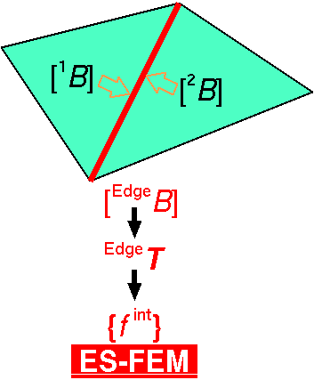
Edge-based S-FEM (ES-FEM)
要素$[B]$の計算，
要素$[B]$を接するエッジに面積比で分配し，$[ ^{Edge}B]$を作成，
F, T, {f ^{int}} 等をエッジで計算．
概して高精度だが，体積ロッキングを起こすのが欠点
「エッジ」を「フェイス」
と読み替えれば
FS-FEM for 3D

Slide 9
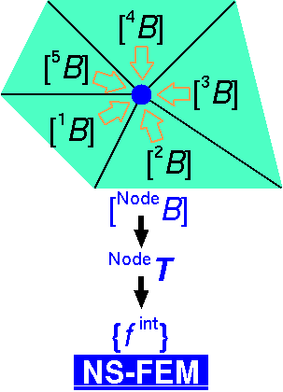
Node-based S-FEM (NS-FEM)
要素$[B]$の計算，
要素$[B]$を接するノードに面積比で分配し，$[ ^{Node}B]$を作成，
F, T, {f ^{int}} 等をノードで計算．
せん断・体積ロッキングを起こさないが，概して低精度なのが欠点
∵ゼロエネルギーモード
が現れてしまうから．
（低減積分要素で現れる
アワーグラスモードと同等）

Slide 10
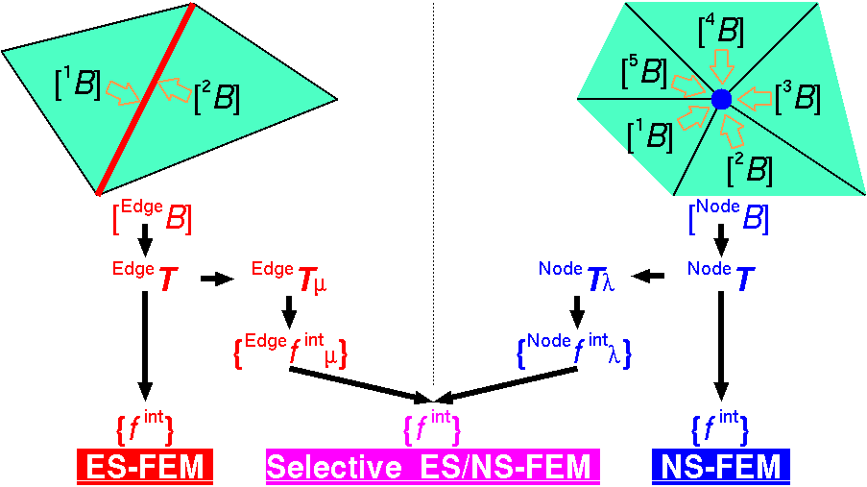
オリジナル版 Selective ES/NS-FEM
Lame定数 $μ$と $λ$ に従い，応力を "$μ$ part" と "$λ$ part" に分解，
F, T, {f ^{int}} 等をエッジとノードの両方でそれぞれ計算して合算．
高精度でせん断・体積ロッキングも回避できるが， Lame定数で陽に表される弾性材料モデルしか扱えない
「エッジ」を
「フェイス」と
読み替えれば
selective
FS/NS-FEM
for 3D

Slide 11
独自改良版 Selective ES/NS-FEM
応力を "deviatoric (偏差) part" と "hydrostatic (静水圧) part" に分解
F, T, {f ^{int}} 等をエッジとノードの両方でそれぞれ計算して合算．
高精度でロッキングを回避し，任意の材料モデルに適用可能
「エッジ」を
「フェイス」と
読み替えれば
selective
FS/NS-FEM
for 3D

Slide 12
S-FEMに適合するメッシュリゾーニング法

Slide 13
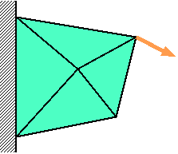
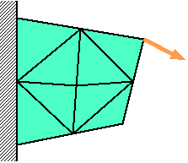
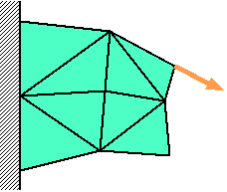
メッシュリゾーニング手順
Time: t_{n-1}
Time:
t_{n}
Time:
t_{n+1}
Force
$$f^{\text{ext}}=f^{\text{int}}$$
$$f^{\text{ext}}≠f^{\text{int}}$$
$$f^{\text{ext}}=f^{\text{int}}$$
Solve
Equilibrium
Remesh
&
Map States
Resolve
Equilibrium
Solve
Equilibrium
状態量のマッピング処理の内容は材料モデル毎に多少異なる．

Slide 14
状態量のマッピング処理
弾性体および超弾性体の場合
i.e., $\left[T\right]=[T\left(\left[F\right]\right)]$
各nodeの初期位置$\{x^{\text{initial}}\}$を要素形状関数を用いてマップした後，それを用いて各edgeおよびnodeの変形勾配テンソル$\left[F\right]$を作り直す．（以上，これだけ．）
各nodeにその初期位置を保持させる
ことにより，除荷を行った際には
初期形状に正確に戻すことが出来る．
本発表の定式化ではこの点を重視．
（増分形の定式化を用いると，この点は犠牲になる．）

Slide 15
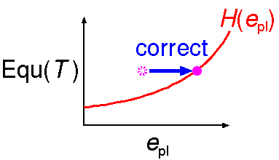
状態量のマッピング処理
弾塑性体の場合
弾性体の場合の処理に加えて下記の処理を行う．
相当塑性歪み（$e_{pl}$）や塑性歪み（$E_{pl}$）等の履歴依存状態量も同様にマッピングを行う．その際，新メッシュの各edge状態量は旧メッシュのedge状態量のみを用いてマッピングを行う．各node状態量も同様．
マッピング後の弾性歪みから計算される相当応力がマッピング後の相当塑性歪みにおける降伏応力を超えている場合，弾性歪みから得られる応力が降伏曲線上に位置するように相当塑性歪みを補正する．
相当塑性歪みの時間的連続性を犠牲にする代わりに，応力歪み状態の破綻を防いでいる．

Slide 16
解析例

Slide 17
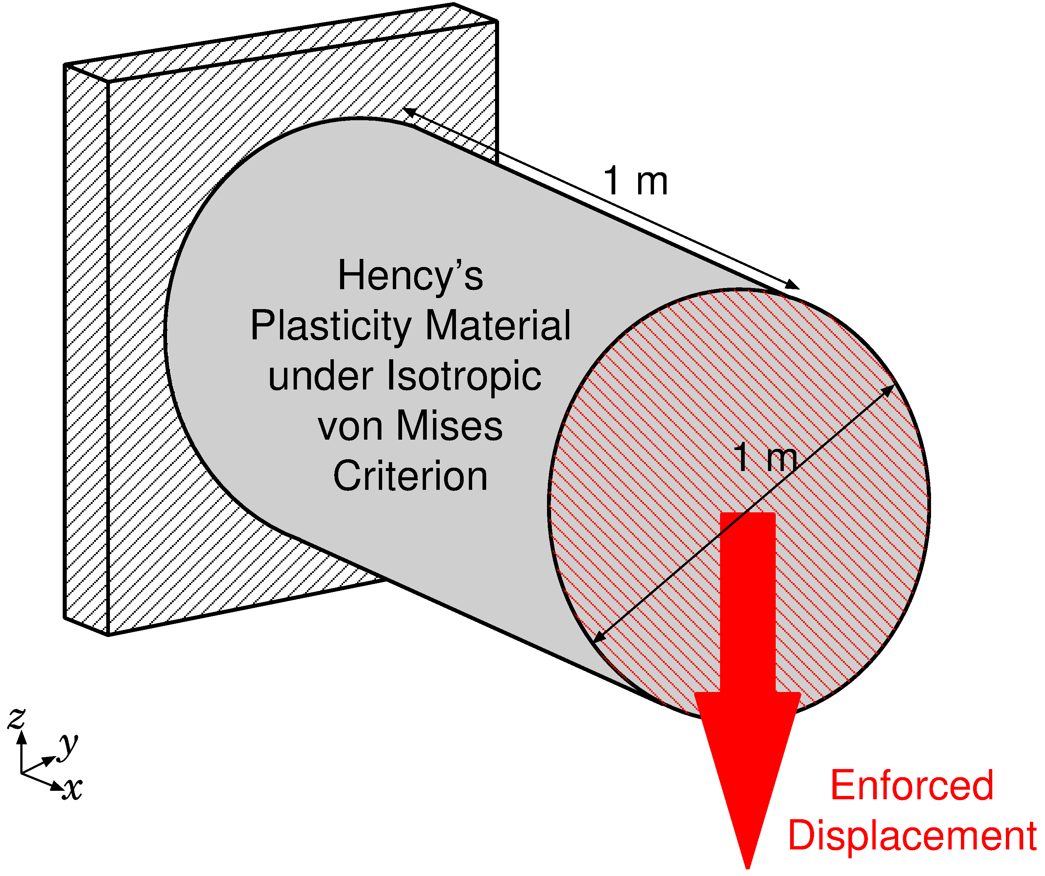
弾塑性体のせん断ネッキング解析
解析条件
３次元，静的，直径1 m 長さ1 mの円柱領域
片面を完全拘束
もう片面をx,y変位拘束の上，-z方向に強制変位
独自改良版selective FS/NS-FEMで四面体要素を使用

Slide 18
弾塑性体のせん断ネッキング解析
解析条件
ジュラルミンを想定したHencky弾塑性体モデル （$T=C :h_{el}/J$） ＆ von Mises降伏条件 ＆ 等方硬化則
ヤング率：70 GPa, ポアソン比：0.3
降伏応力：100 MPa，塑性係数：0.7 GPa
時間ステップ25回毎にメッシュリゾーニングを実施

Slide 19
弾塑性体のせん断ネッキング解析
解析
結果
妥当な解が
得られている
しかし，
2.8m変位を
超えた所で
メッシュ リゾーニング エラーで
解析終了
（詳細は
後述）

Slide 20
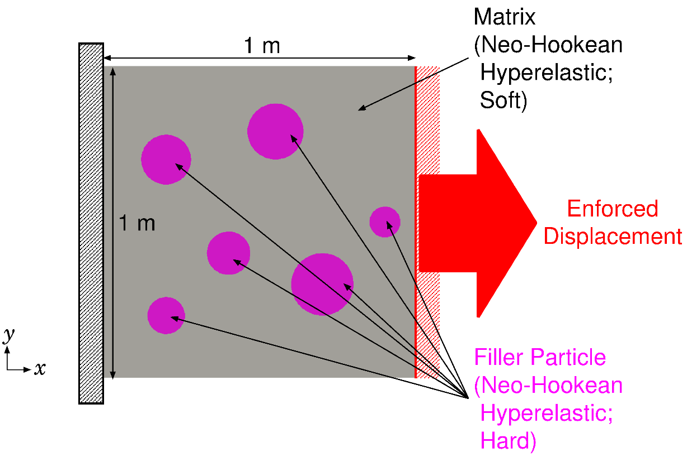
フィラー充填ゴムの引張り解析
解析条件
平面ひずみ，静的，1 m x 1 mの正方形領域
左辺を完全拘束
右辺をy変位拘束の上，+x方向に強制変位
独自改良版selective ES/NS-FEMで三角形要素を使用

Slide 21
フィラー充填ゴムの引張り解析
解析条件
フィラー，マトリックス共にNeo-Hookean超弾性体
フィラーは硬いゴム（$E^{initial}=100 \text{GPa}, { ν}^{initial}=0.49$）
マトリックスは柔らかい（$E^{initial}=1 \text{GPa}, { ν}^{initial}=0.49$）
0.2 m変位毎にメッシュリゾーニングを実施．

Slide 22
フィラー充填ゴムの引張り解析
解析結果
妥当な解が得られている． しかし，1.8m変位を超えた所で メッシュリゾーニングエラーで解析終了．

Slide 23
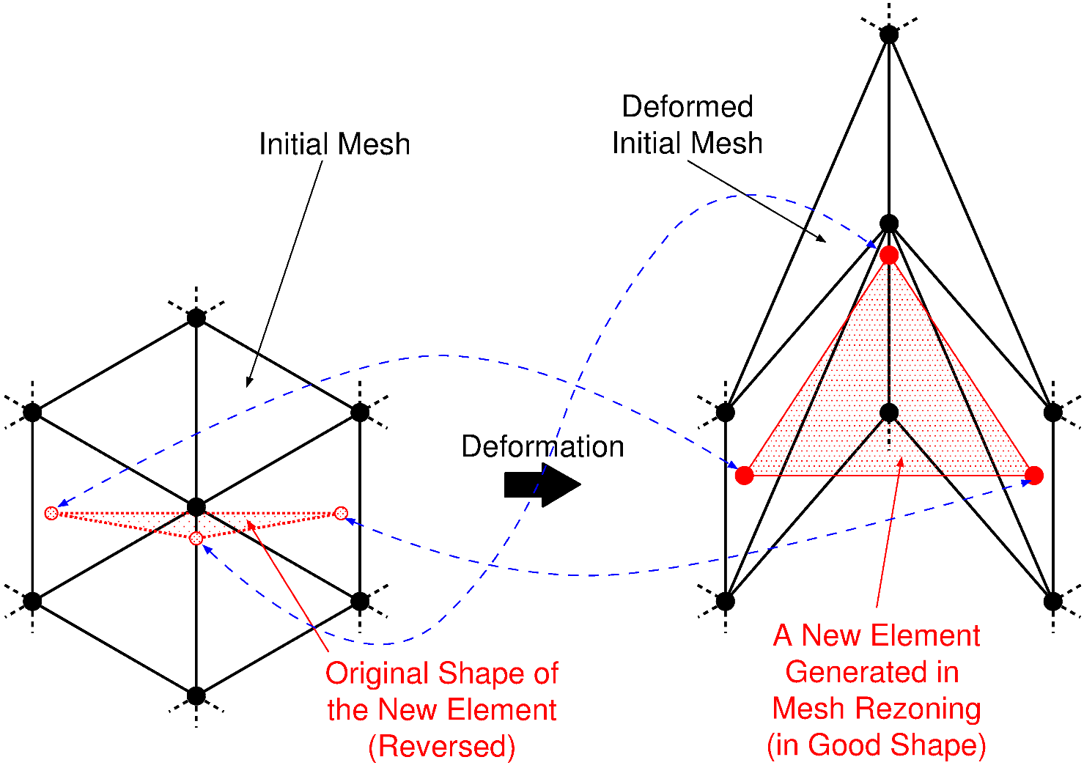
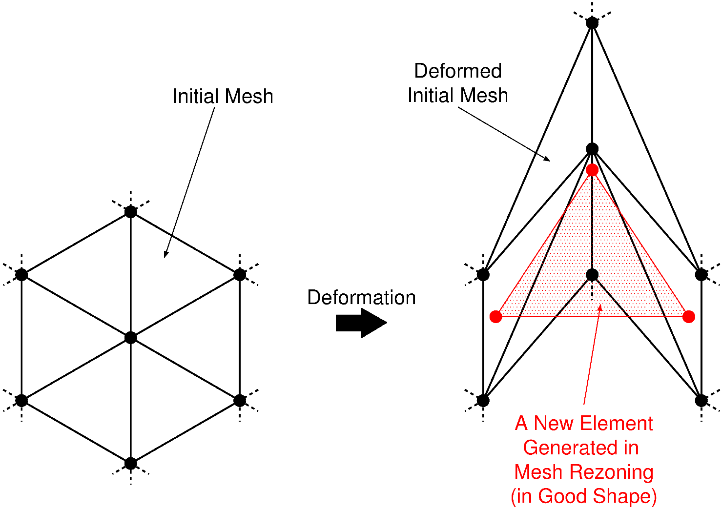
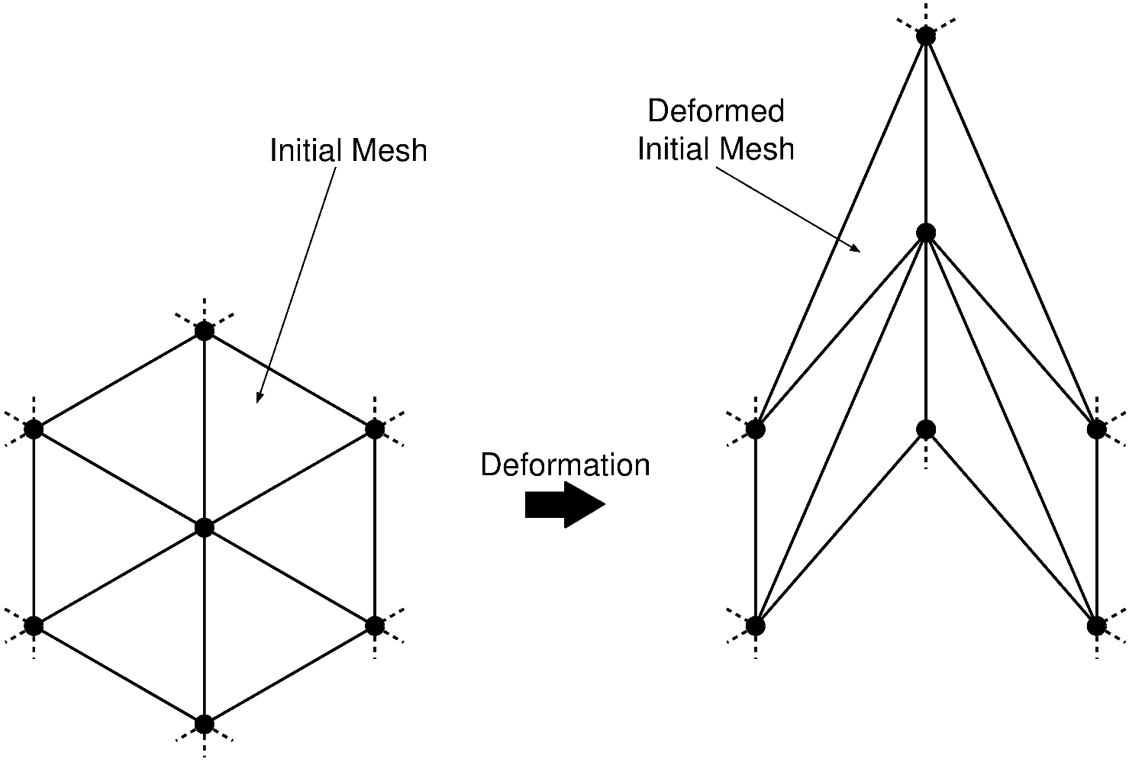
メッシュリゾーニングエラーの原因
初期節点位置と現在節点位置から変形勾配テンソル$F$を作り直す方法をとる場合，元々裏返っている要素の存在は致命的なエラーとなる．

Slide 24
まとめ

Slide 25
まとめ＆今後の予定
まとめ
独自改良版selective S-FEMにより，任意の非線形材料モデルに対して三角形要素および四面体要素を用いてもロッキングを起こさない大変形解析を実現した．
独自改良版selective S-FEMと適合するメッシュリゾーニング法を提案した．
今後の予定
メッシュリゾーニングエラーの回避方法の検討 （メッシュフリーなら解決できるか？ 増分形に逃げるか？）
応力や歪みの勾配に基づくリメッシングの粗密制御．
接触機能の追加．

Slide 26
付録

Slide 27
独自改良版 Selective S-FEM の検証
片持ち梁の曲げ解析
10m x 1m x 1m の片持ち梁の先端に 20 kNの死荷重
Neo-Hookean 超弾性体：
$\left[T\right]=2C_{10}\frac{Dev(\overline{B})}{J}+\frac{2}{D_{1}}\left(J−1\right)\left[I\right]$．
$C_{10}$は 1 GPa で一定，$D_{1}$ を様々に変化．
独自改良版 selective FS/NS-FEM では 9560個の 四面体要素と 2288個の節点を使用．
参照解 ABAQUS/Standard では 1250個の C3D20H （2nd-order hybrid 六面体要素と6696個の節点を使用.
S-FEMそのものの検証の為，メッシュリゾーニングは実施しない．

Slide 28
独自改良版 Selective S-FEM の検証
$D_{1}=2 PPa^{−1}$ ($ν_{0}$=0.499999)の時の解析結果
たわみ量は
およそ -6.5 m
となった．
なお，この問題を
定ひずみ四面体要素
で解くと，たわみ量は
たったの -0.1 m
となってしまう．

Slide 29
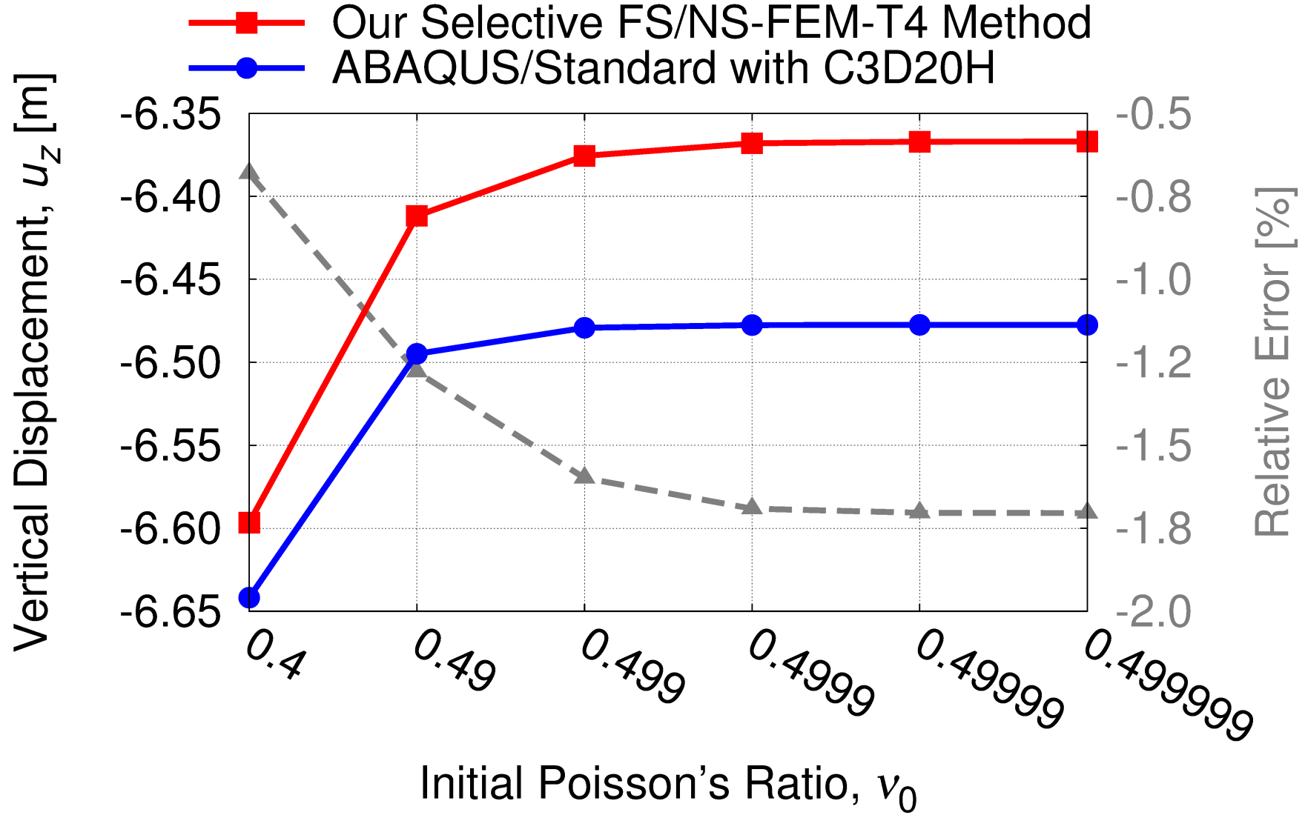
独自改良版 Selective S-FEM の検証
先端たわみ量の比較
独自改良版 selective FS/NS-FEM は体積ロッキングを起こさず，
超弾性体など任意の材料モデルで高精度である．

Slide 30
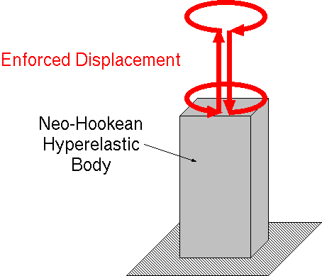
超弾性体のねじり引張り
３次元，静的
1 m x 2 m x 4 m 直方体
Neo-Hookean超弾性体： $C_{10}=1 GPa, D_{1}=400 GPa^{−1}$ ($ν_{0}≈0.48$)
下面を完全拘束し，上面を360度ねじる $⟹$ 公称ひずみで100%引張る $⟹$ ねじりを戻す $⟹$ 引張りを戻す
独自改良版 selective FS/NS-FEM で四面体要素を使用
90度ねじり，および50%伸縮ごとにメッシュリゾーニングを実施

Slide 31
超弾性体のねじり引張り
独自改良版
selective FS/NS-FEM メッシュ リゾーニング
あり
独自改良版
selective FS/NS-FEM メッシュ リゾーニング
なし

Slide 32
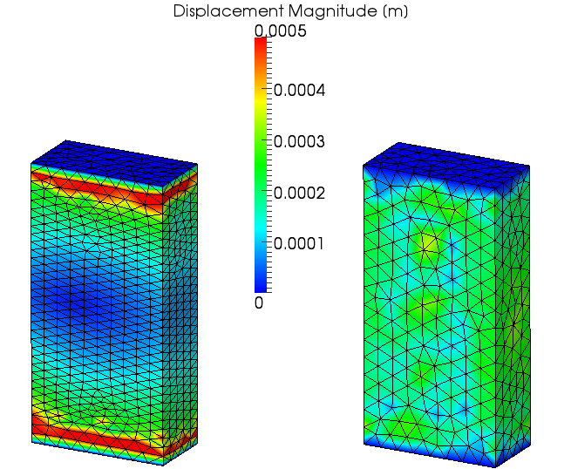
超弾性体のねじり引張り
最終状態の残留変位
多数回
メッシュ
リゾーニング
を行っても
正確に
元の位置に
戻っている．

